Slide 1
Periodo de Ensayos Constitucionales en Chile (1823-1830)
HISTORIA 1° Medio Unidad 1 OA: 08
Profesor Abraham López

Slide 2
Objetivo
Caracterizar las facciones que llevaron a cabo el debate político en los inicios de la Republica chilena y sus principales propuestas e intereses.

Slide 3
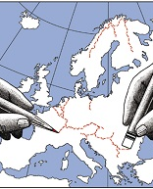
Recordemos…
¿Qué elementos constituyen un Estado-nación?
¿Cuáles son las principales características de una república?
¿Cuáles eran los principales desafíos que debía superar la aristocracia chilena a inicios del siglo XIX?
Esta foto de Autor desconocido está bajo licencia CC BY

Slide 4
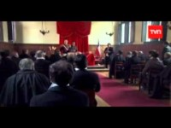
Chile a inicios del siglo XIX 1823-1830
a. ¿Qué entiendes por política?
b. ¿Qué ámbitos de la vida en comunidad consideras que tienen a enfrentar a la gente políticamente?

Slide 5
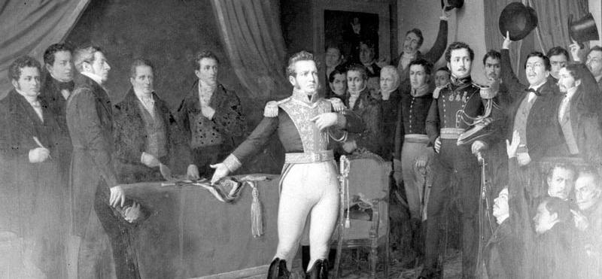
Contexto post independencia
Abdicación de O'Higgins en 1823.
Gobierno queda en mano de una junta compuesta por representantes de las 3 grandes provincias: Coquimbo, Santiago y Concepción.
Se redacta una nueva constitución y ese mismo año la junta le entrega el cargo de director supremo a Ramón Freire (1823-1826)

Slide 6
Facciones Políticas (no confundir con partidos)
PELUCONES:
-Grupo Conservador.
-Apoyaban un régimen autoritario.
-Respeto por las tradiciones.
PIPIOLOS:
- Representaban las ideas liberales.
-Buscaban cambios profundos.
LIBERAL
CONSERVADOR
ESTANQUEROS:
-Importancia del orden.
-Estado fuerte y centralizado.
-Primacía del poder ejecutivo
FEDERALISTAS:
-Partidarios de un sistema Federalista similar al de EE.UU.
O´HIGGINISTAS:
-Partidarios un gobierno de O´Higgins como solución a los problemas.

Slide 7
Fuente 1: Pelucones y Liberales
“¿Quiénes eran y por qué luchaban los “pelucones”? La corriente pelucona estaba formada – según Vicuña Mackenna -, sobre todo, por la poderosa “falange de los mayorazgos”, que, en su mayor parte, vivía en Santiago. Eran los mercaderes más ricos, que habían comprado los títulos y cargos (migajas de “señorío”) que la Corona había tenido a bien “privatizar”, razón por la que muchos impresionados, los llaman “aristocracia”. Pero eran comerciantes y dueños de bodegas, prestamistas y recaudadores de diezmos que, al comprar privatizaciones reales y sentirse por ello ennoblecidos, perpetraron lo que Fernard Braudel llamó “la traición de las burguesías mercantiles”; esto es: su abandono de la empresarialidad capitalista para vivir vida de “señorío”.”
Gabriel Salazar y Julio Pinto. Historia Contemporánea de Chile I. Estado, legitimidad, ciudadanía. Santiago,
LOM Ediciones, 1999. Pp. 31-32
Notes:
¿Qué características definían al grupo de los pelucones?
¿Cuáles eran sus principales objetivos?¿ A qué crees que se debía que persiguieran estas cosas?

Slide 8
FUENTE 2: Pelucones y Pipiolos
¿Qué querían los “pipiolos”? Eliminar los “mayorazgos” (ligazón indivisible del patrimonio, cuya compra era accesible sólo a los monopolistas); eliminar o fiscalizar los monopolios (como el del tabaco, controlado por Diego Portales); frenar la expansión de los extranjeros en el mercado interno; proteger y fomentar la producción agrícola y manufacturera; crear un Banco Estatal para productores; elegir por voto popular todos los cargos públicos (incluyendo el párroco y el jefe de policía) y privilegiar el gobierno local sobre el gobierno central (de Santiago). ¿No era este un programa cívico, típicamente republicano, que tendía a privilegiar la producción, la autonomía comunal y el control democrático del poder público? ¿No era un inconfundible proyecto comunal anti-monopolista y anti-centralista?
Gabriel Salazar y Julio Pinto. Historia Contemporánea de Chile I. Estado, legitimidad, ciudadanía. Santiago,
LOM Ediciones, 1999. Pp. 31-32
Notes:
¿Qué características definían al grupo de los pelucones?
¿Cuáles eran sus principales objetivos?¿ A qué crees que se debía que persiguieran estas cosas?

Slide 9
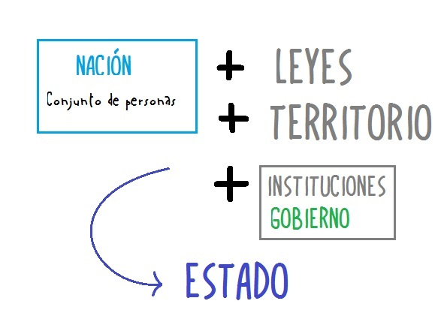
Proyectos constitucionales
La constitución dota al Estado-nación de un cuerpo legal de normas que regula y define el proyecto de sociedad.
En el caso chileno, se produce una serie de “ensayos constitucionales” que dan cuenta de las distintas visiones e intereses de la elite.
El principal enfrentamiento se da entre los bloques liberal y conservador.

Slide 10
Para pensar…
Según la lógica y los principios republicanos propios del siglo XIX:
¿Mediante qué documento debía fijarse el proyecto y características de la república?
A inicios del siglo XIX, liberales y conservadores se enfrentaron por sus opiniones en los ámbitos económico, político, territorial, social y religioso.

Slide 11
Constitución Moralista (1823)
Gobierno | Ramón Freire
Autor | Juan Egaña
EJECUTIVO | Director Supremo, elegido cada 4 años con derecho a reelección.
LEGISLATIVO | Senado Conservador permanente, y una Cámara Nacional de convocatoria especial, solo en caso de conflicto entre el Senado y el DS.
SUFRAGIO | Censitario.
RELIGIÓN | Católica obligatoria. Reglamenta vida privada.

Slide 12
Leyes Federales (1826-27)
Gobierno | Manuel Blanco Encalada
Autor | José Manuel Infante
EJECUTIVO | Presidente elegido por voto popular. Se establecen 8 provincias: Coquimbo, Aconcagua, Santiago, Colchagua, Maule, Concepción, Valdivia y Chiloé. Asambleas locales poseen mayores atribuciones: Legislativas, administrativas, educación local, nombramiento de funcionarios públicos, etc.
LEGISLATIVO | Congreso ejerce su poder a través de las asambleas provinciales.
SUFRAGIO | Censitario.
RELIGIÓN | Sin cambios.

Slide 13
Constitución de Liberal (1828)
Gobierno | Francisco Antonio Pinto
Autor | José Joaquín de Mora
EJECUTIVO | Presidente de la Republica por elección indirecta. Se crea cargo de vicepresidente. Se mantienen asambleas provinciales con atribuciones administrativas pero el Estado se reconoce como unitario.
LEGISLATIVO | Senado y Cámara de Diputados.
SUFRAGIO | Se extiende el sufragio a las milicias.
RELIGIÓN | Religión oficial Católica Apostólica Romana. Se toleran otros cultos.

Slide 14
ACTIVIDAD
¿Cuáles fueron las principales discrepancias entre liberales y conservadores durante el periodo de ensayos constitucionales?
¿Cuáles consideras que fueron las causas del fracaso de las constituciones de 1823, 1825 y 1828? Argumenta
¿Cómo crees que afectaron el desarrollo social y económico chileno los continuos cambios de constitución? Argumenta.

Slide 15
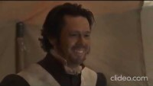
La Guerra Civil de 1829
Ante la designación de un vicepresidente liberal, que venia a potenciar el poder de esta facción, los conservadores acusan fraude electoral y se rebelan contra el presidente, también liberal.
La tensión entre ambas facciones decanta en un conflicto armado que se desarrollaría entre diciembre de 1829 y abril de 1830.
En este conflicto jugaría un rol determinante Diego Portales, futuro ministro del interior conservador.

Slide 16
Consecuencias
Luego de intensos combates, los conservadores se declaran vencedores, y se adjudican el poder de diseñar e implementar la que sería la constitución de Chile por casi 100 años.
Además, gobernarían bajo sus principios de centralismo y autoritarismo durante los próximos 30 años de república.
Importantes miembros liberales y generales del bando contrario serian exiliados o fusilados por el régimen conservador.

